Slide 2
это отличная возможность получить
современную, творческую и востребованную профессию

Slide 3
Студенты изучают как основы рекламы, так и графический дизайн.
Учатся создавать фирменный стиль, придумывать креативные концепции
и разрабатывать дизайн рекламных носителей.

Slide 4
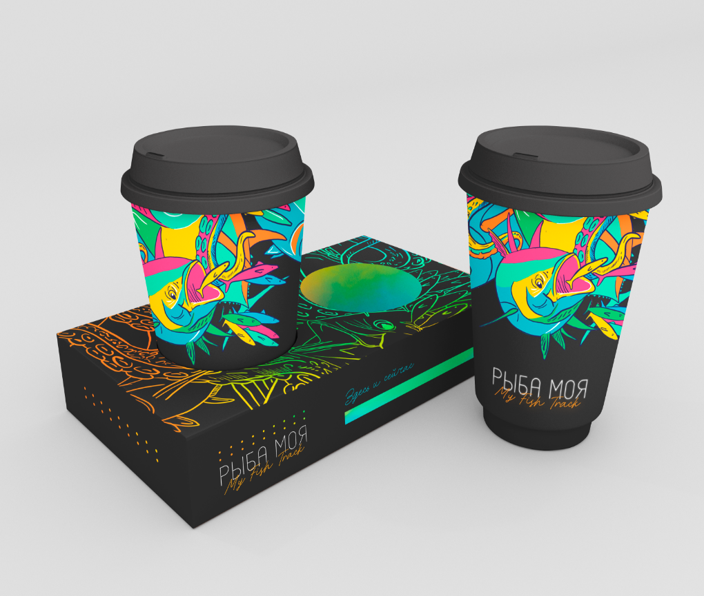
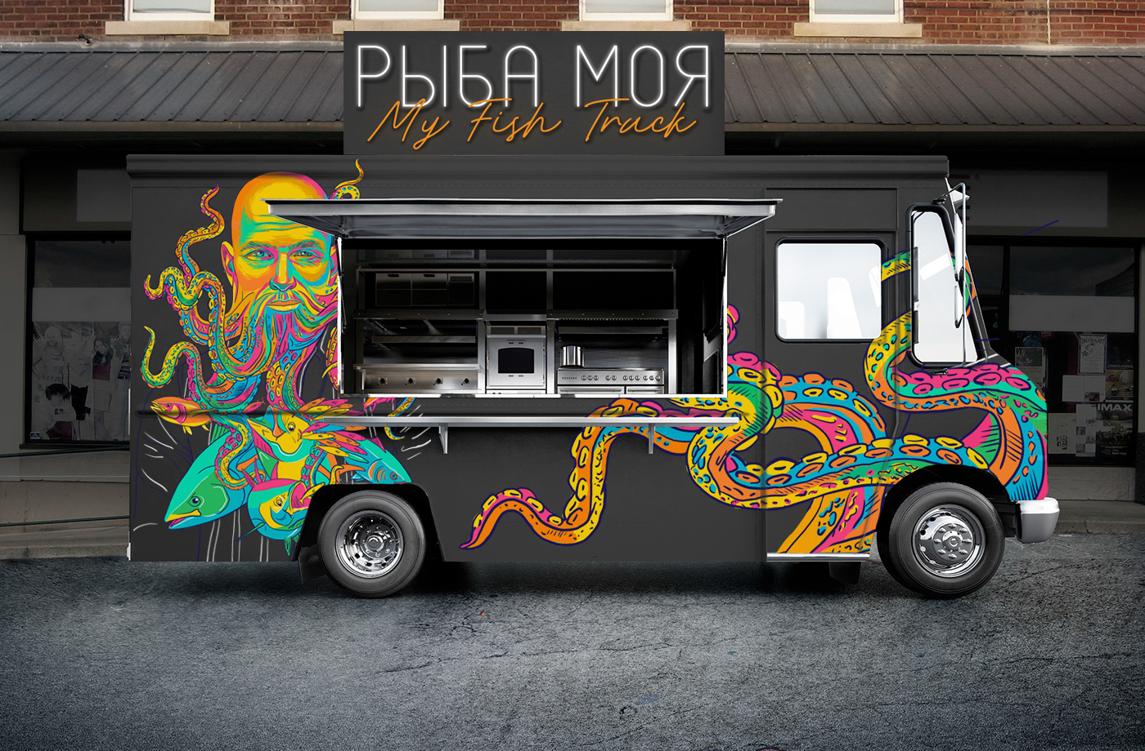

Студенты научатся использовать визуальный язык
для создания эффективной рекламы, работать с цветом,
композицией и рекламным текстом, создавать рекламные плакаты …

Slide 5
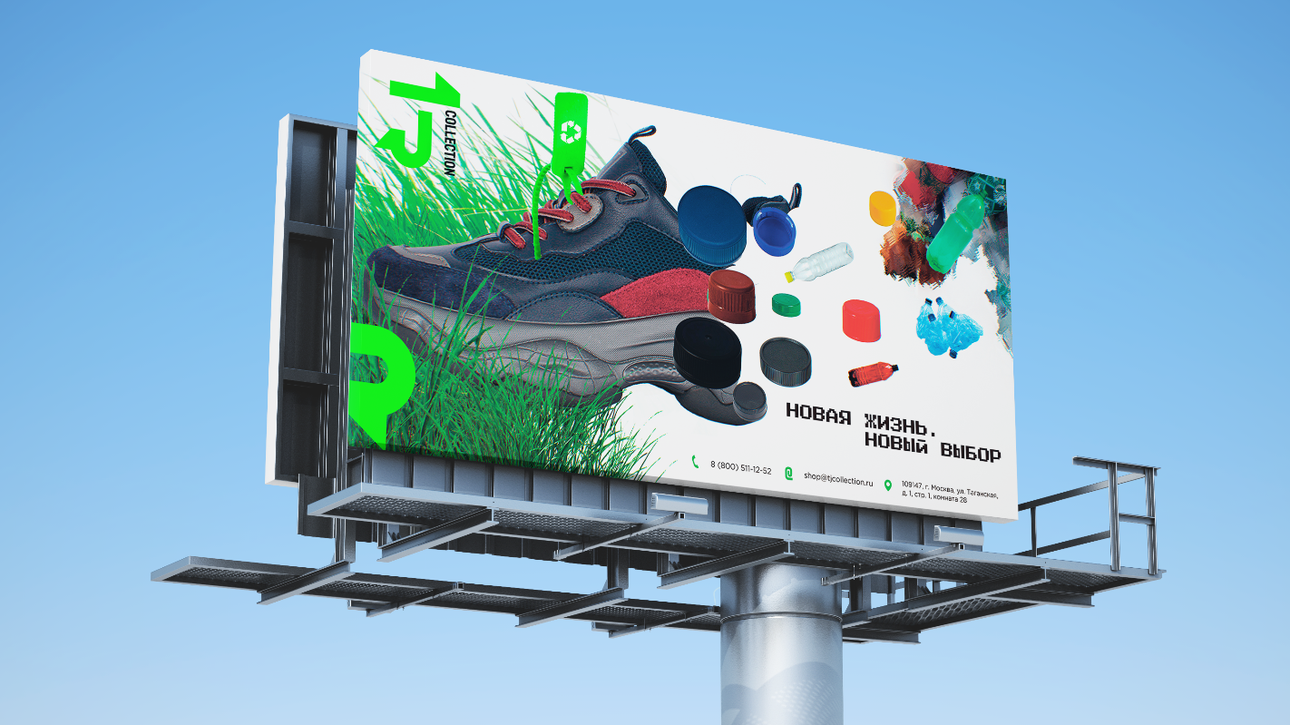
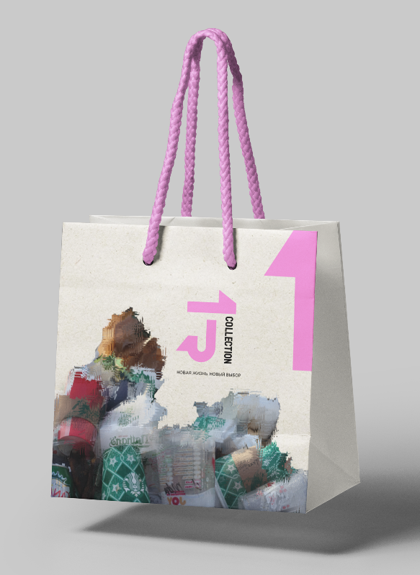
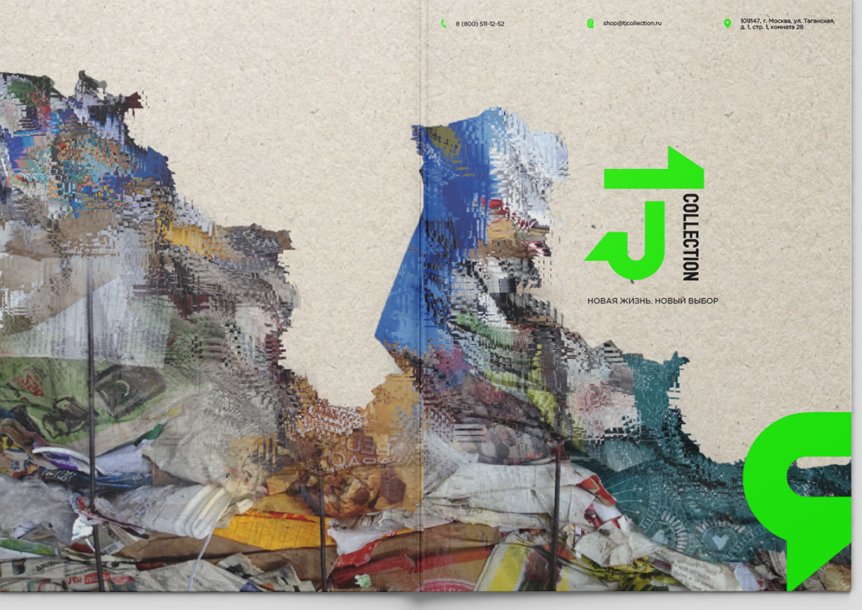
… сценарии и раскадровки рекламных роликов,
разрабатывать дизайн сайтов, упаковки и печатной продукции.

Slide 6
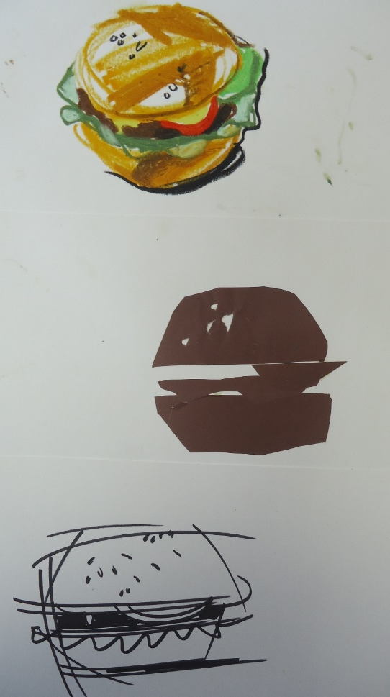
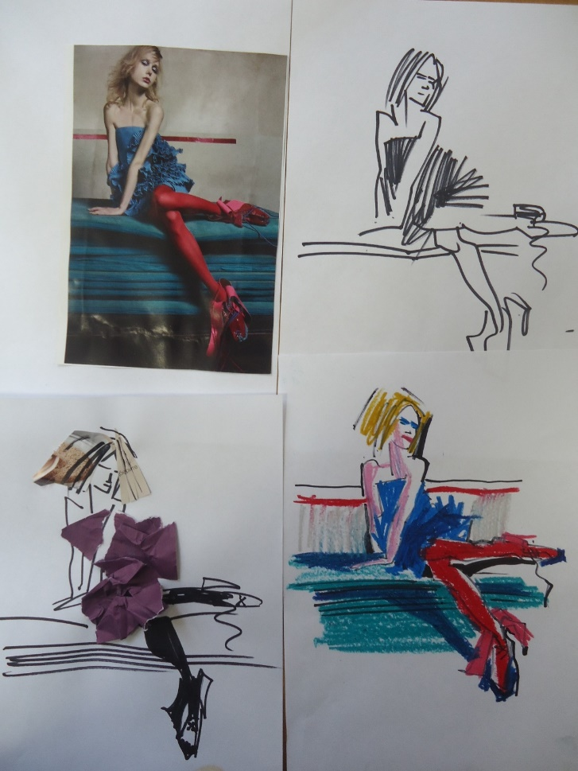
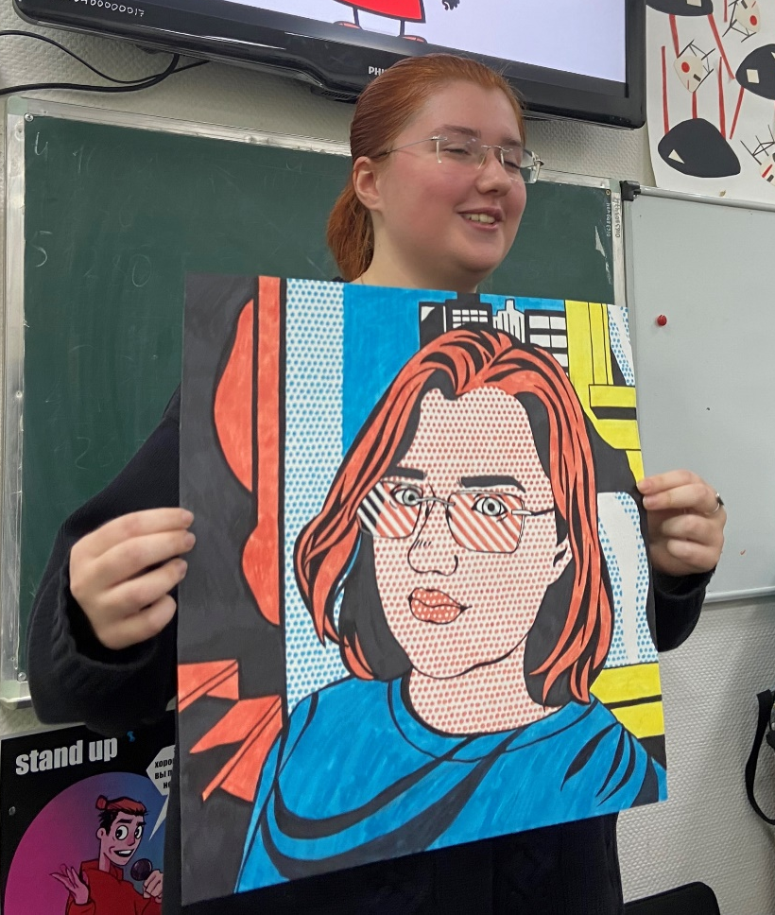
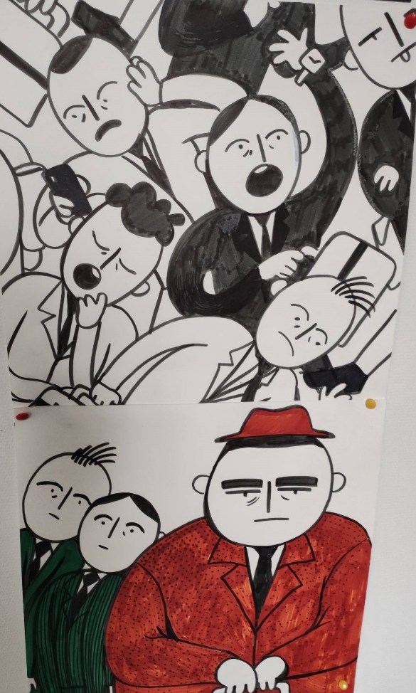
На первом и втором курсе
студенты учатся стилизации,
то есть учатся рисовать как дизайнеры …

Slide 7
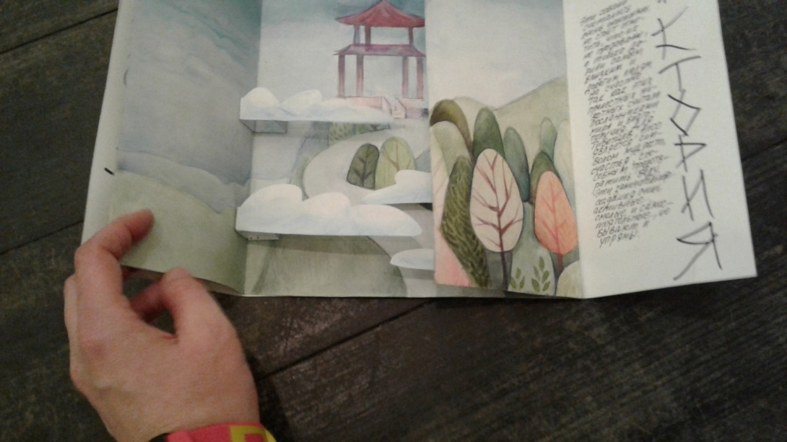
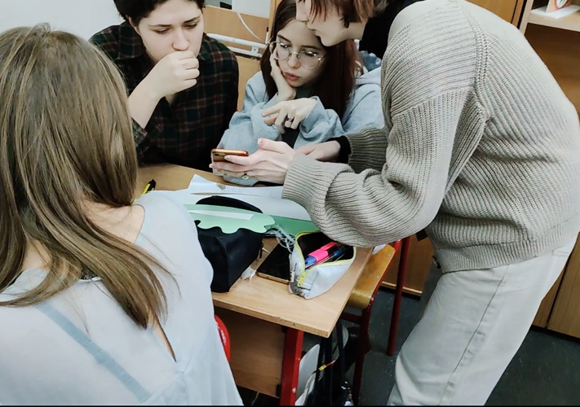
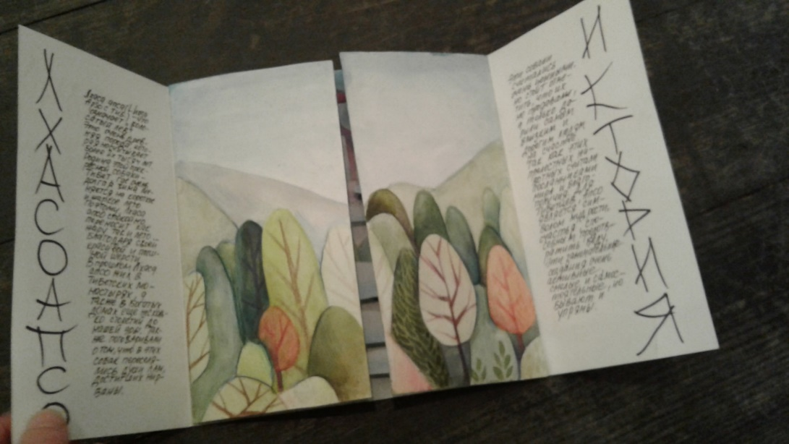
… учатся думать и придумывать …

Slide 8
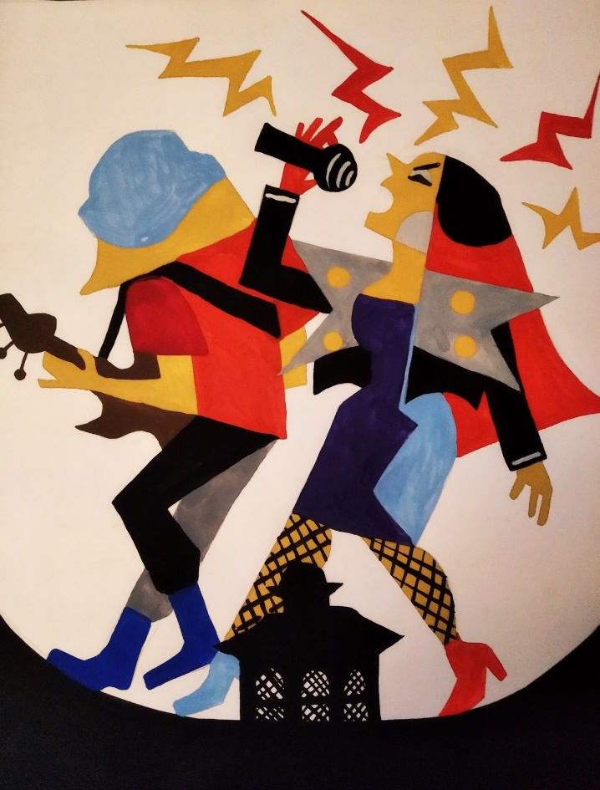
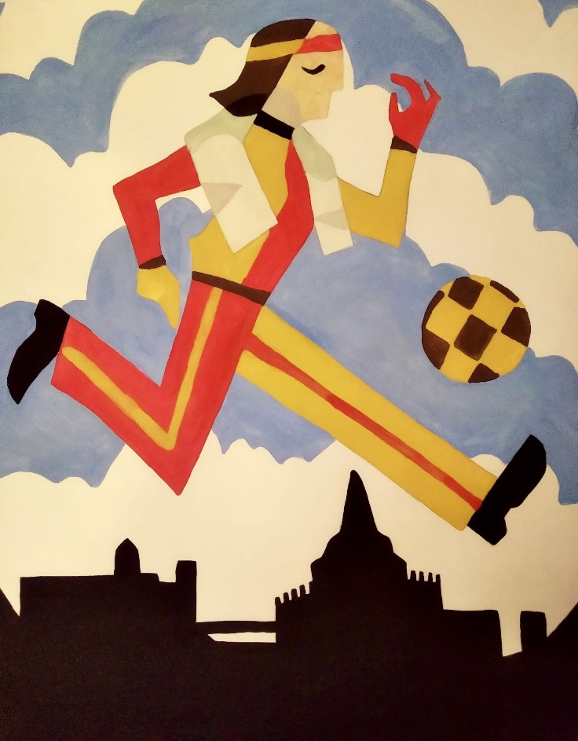
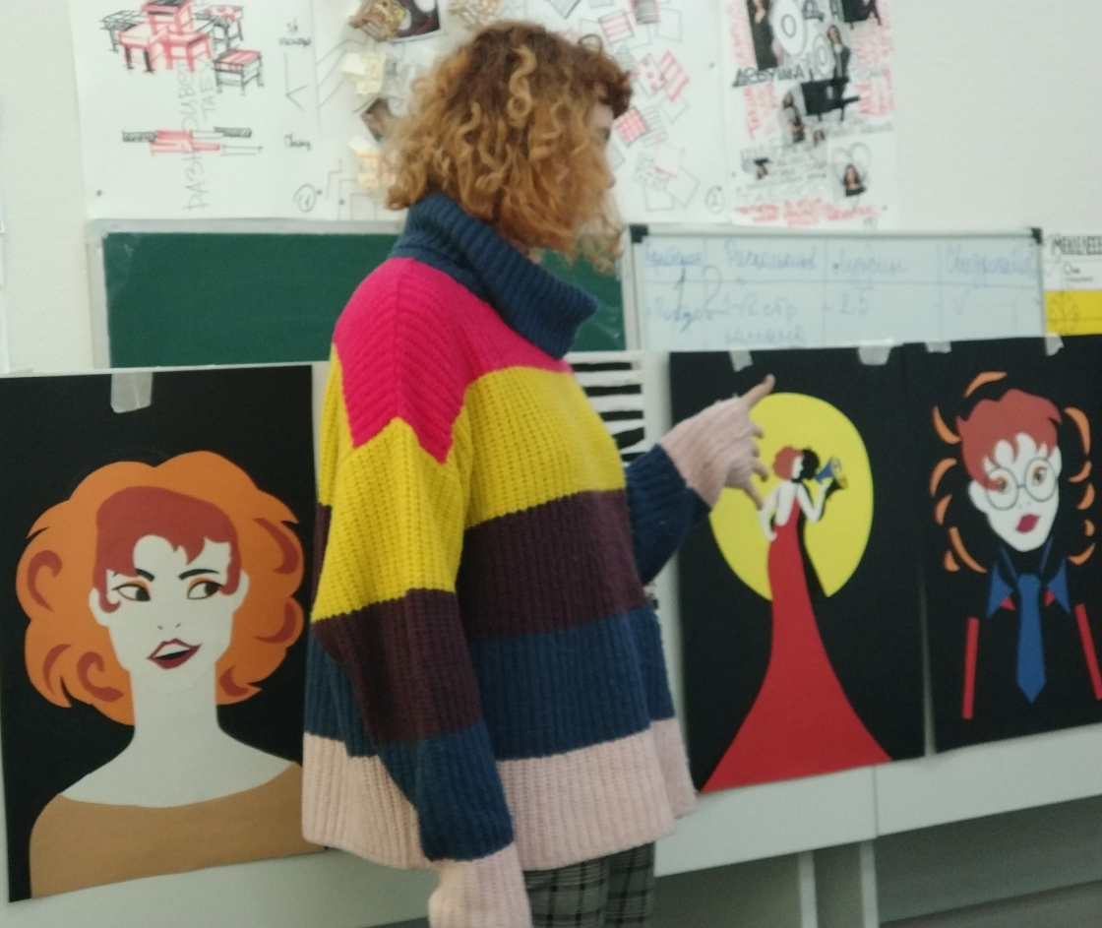
… и выполняют задания руками,
потому что в компьютере нет кнопки
«отличная композиция» или «хорошая идея».

Slide 9
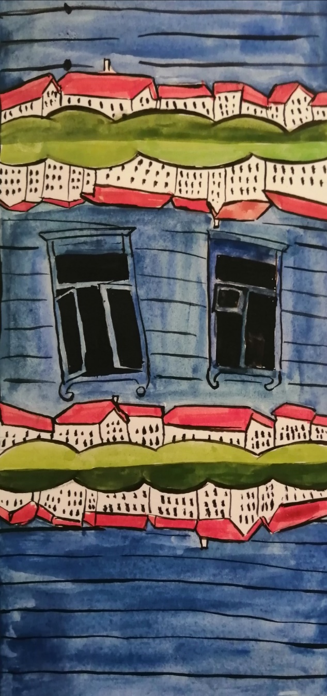
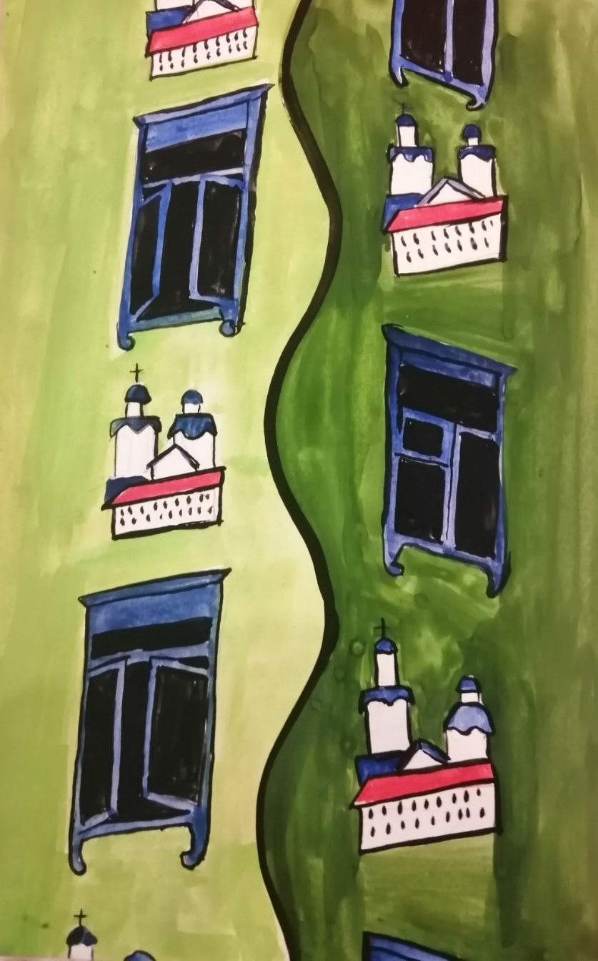
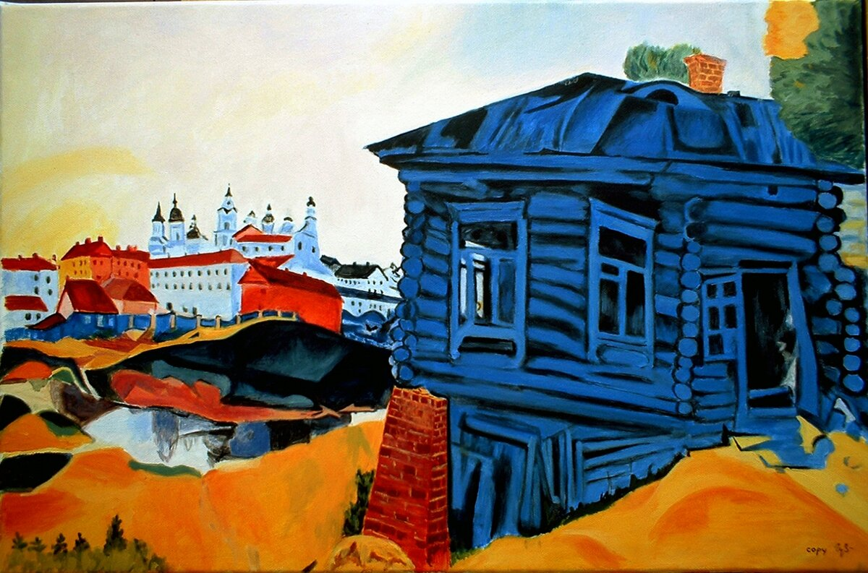

Slide 10
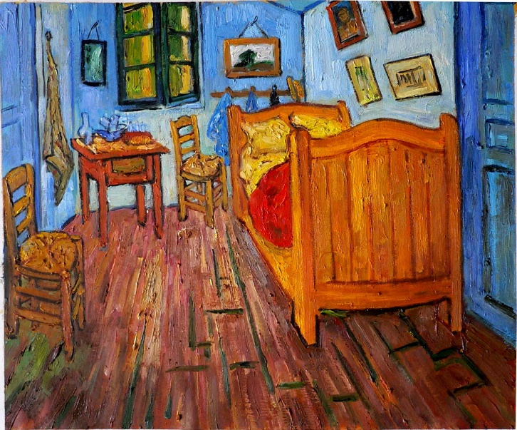
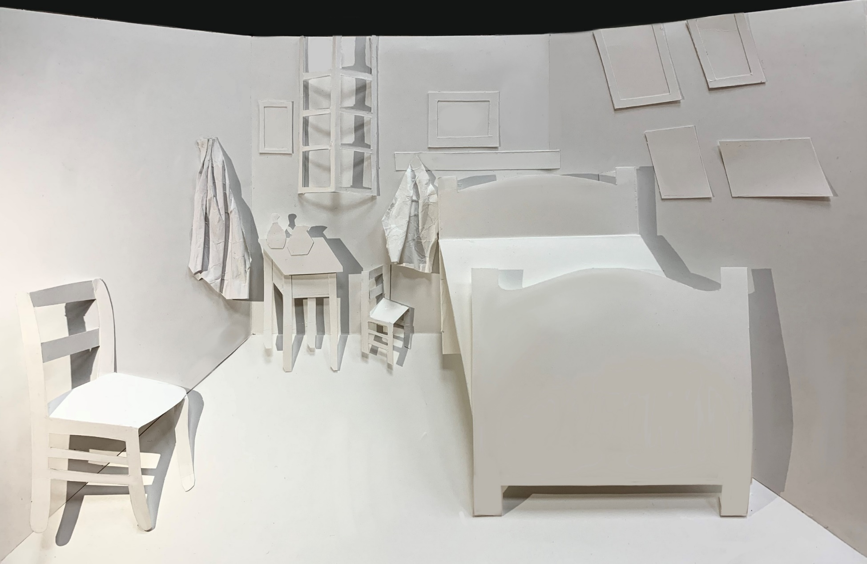

Slide 11
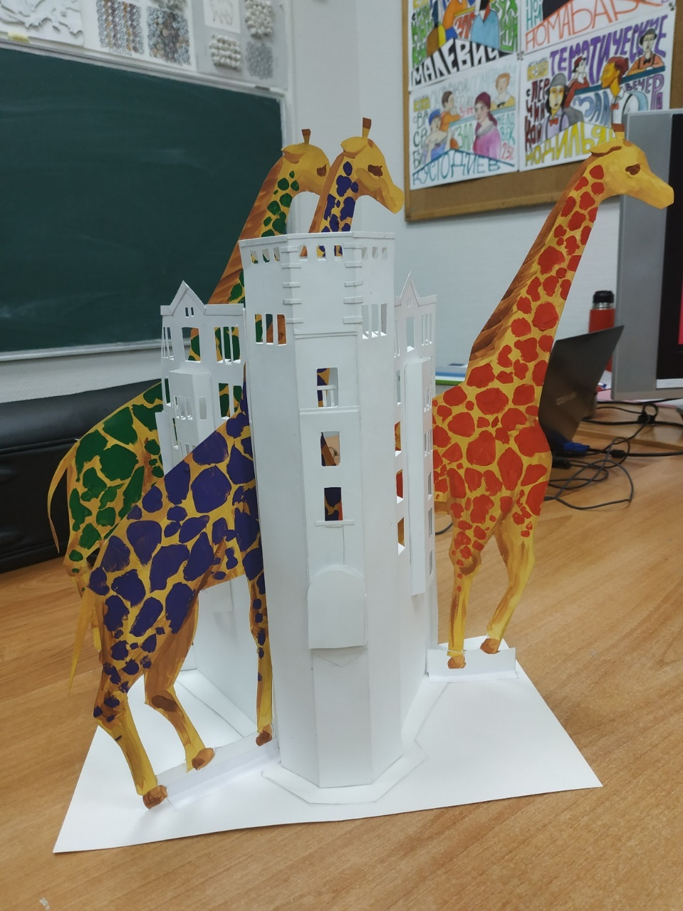
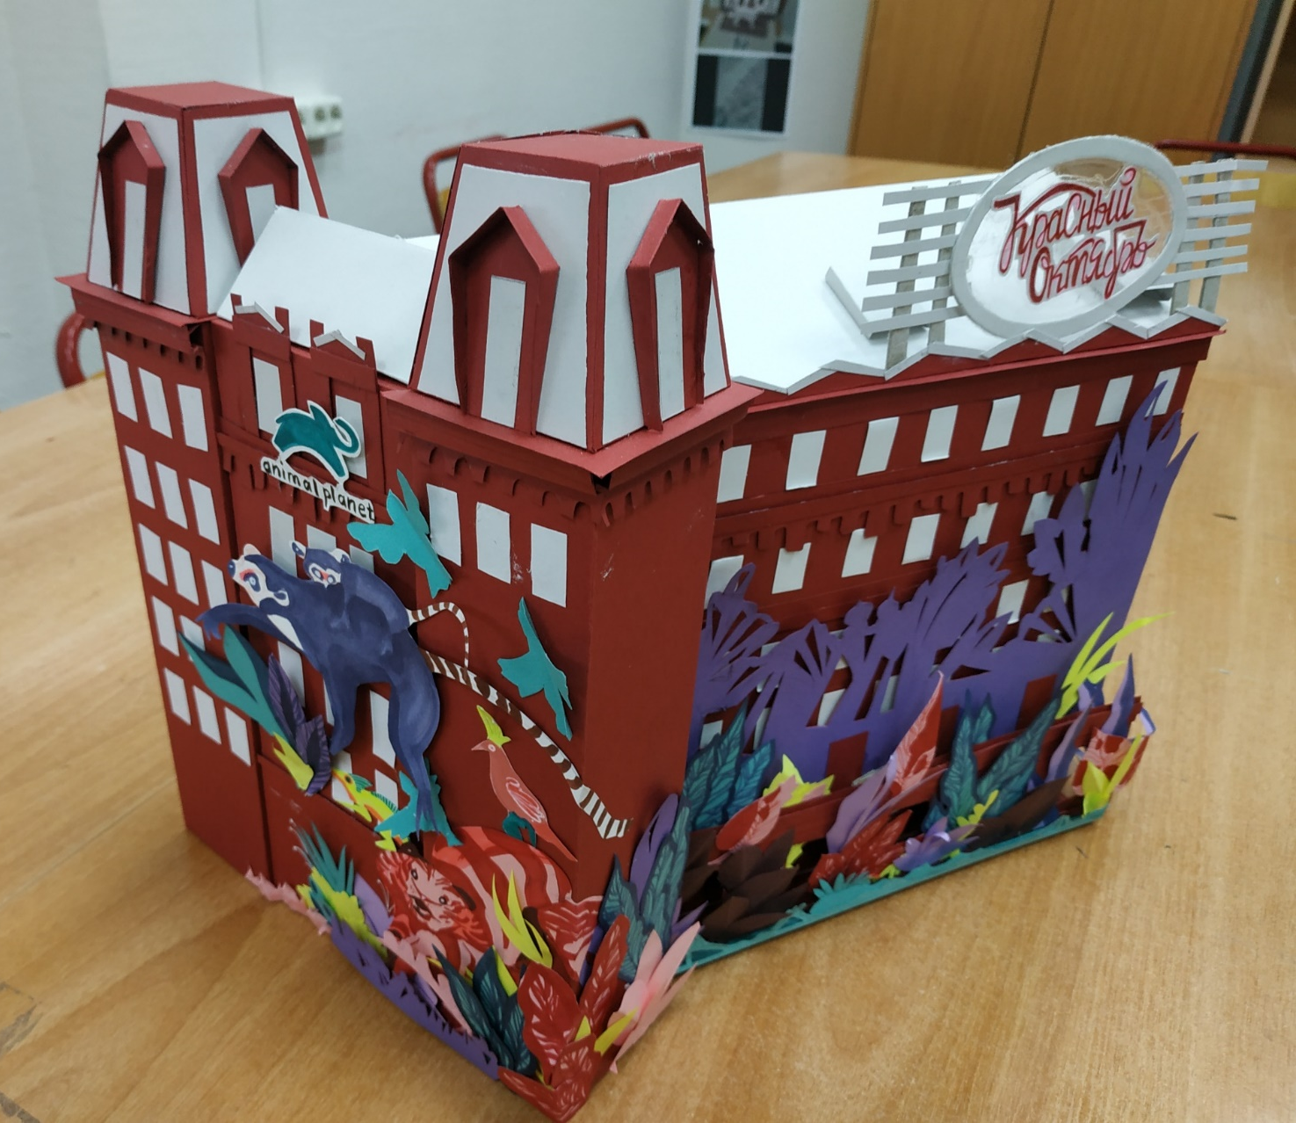

Slide 12
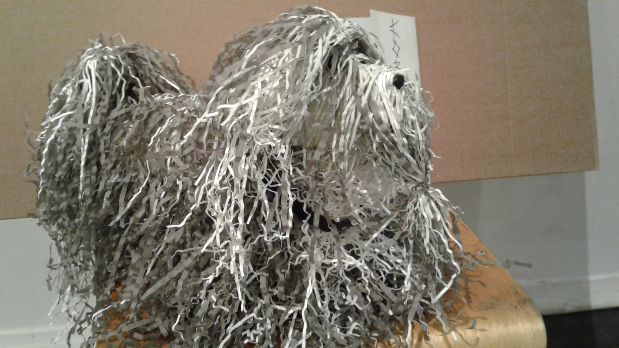
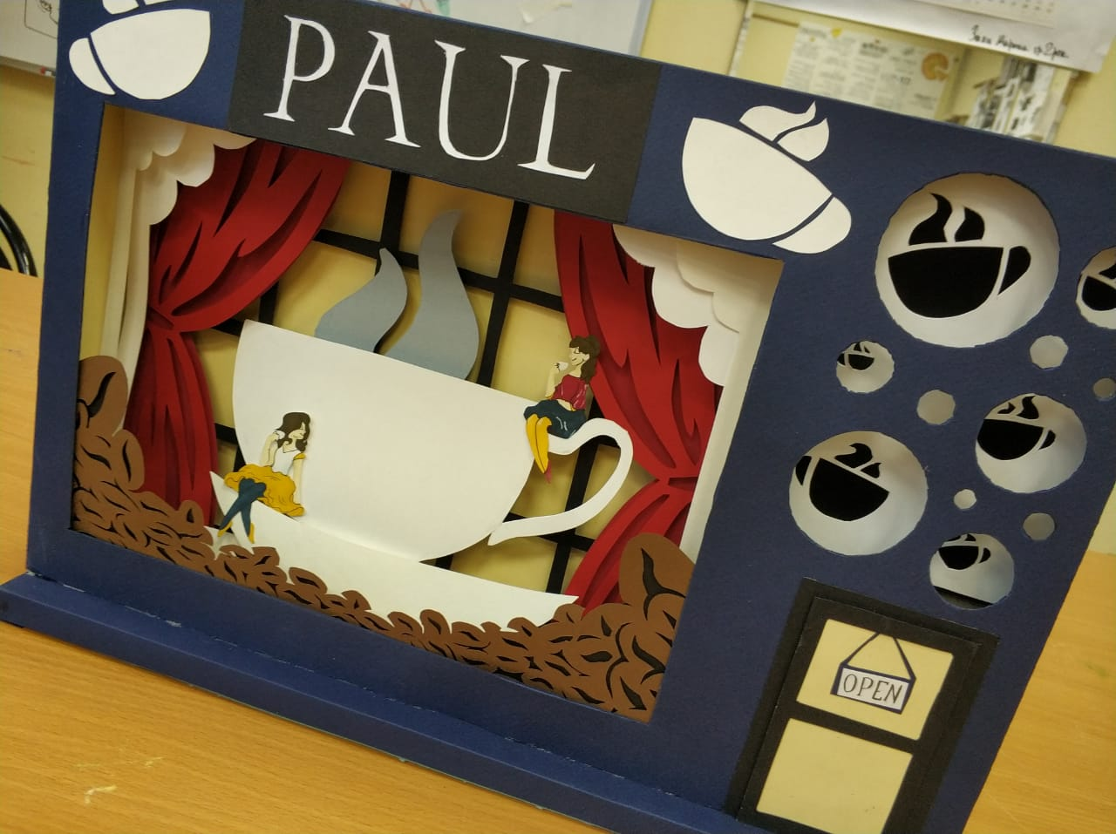

Slide 13


На третьем и четвертом курсе
студенты активно работают на компьютере,
где создают логотипы, плакаты, буклеты …

Slide 14
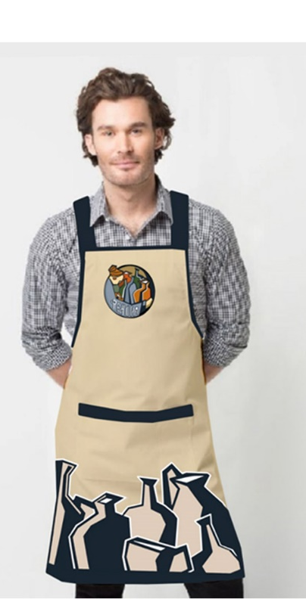

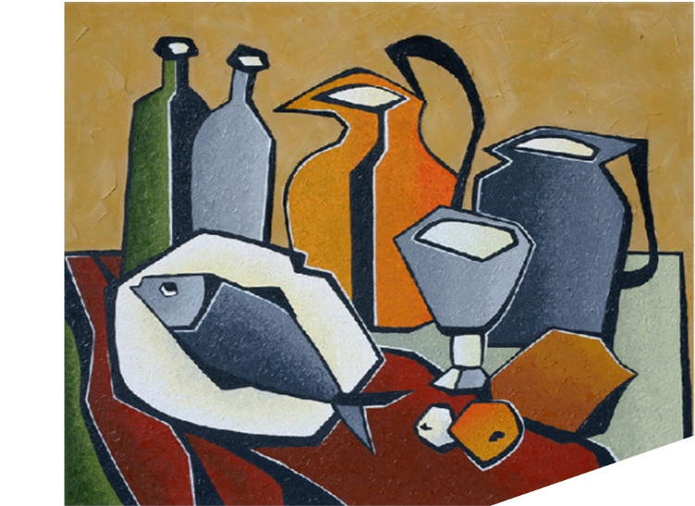

… упаковки рекламные ролики и работают над созданием
рекламных носителей, которые уже изучали ранее.

Slide 15




Slide 16
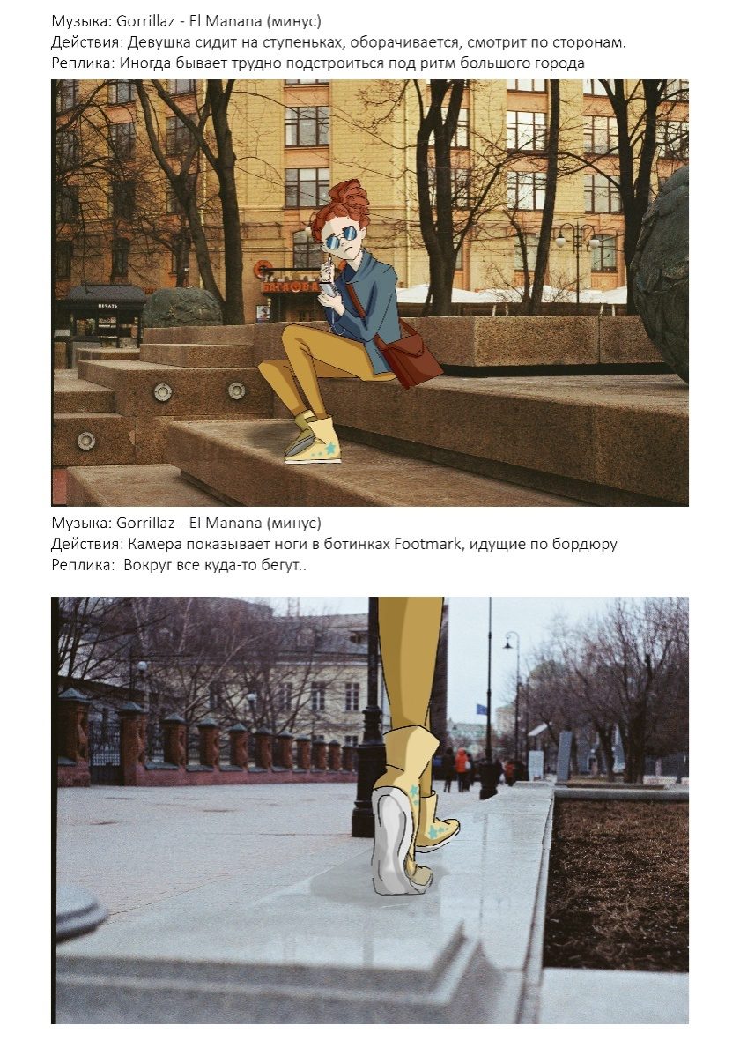
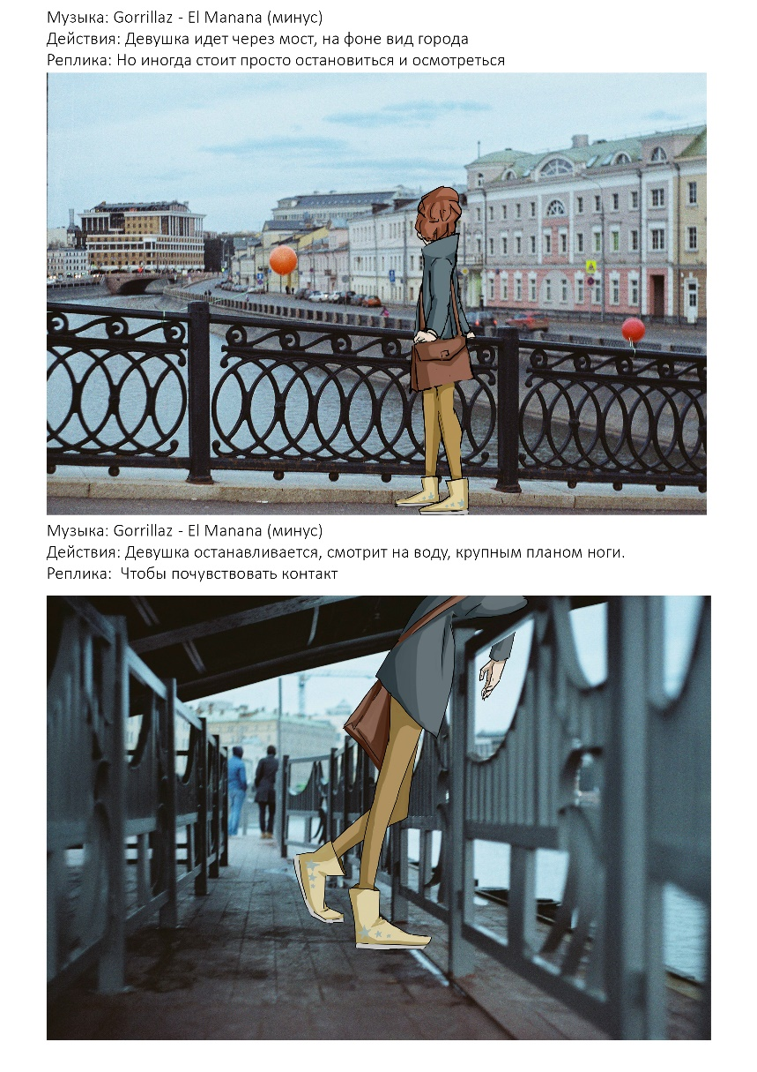
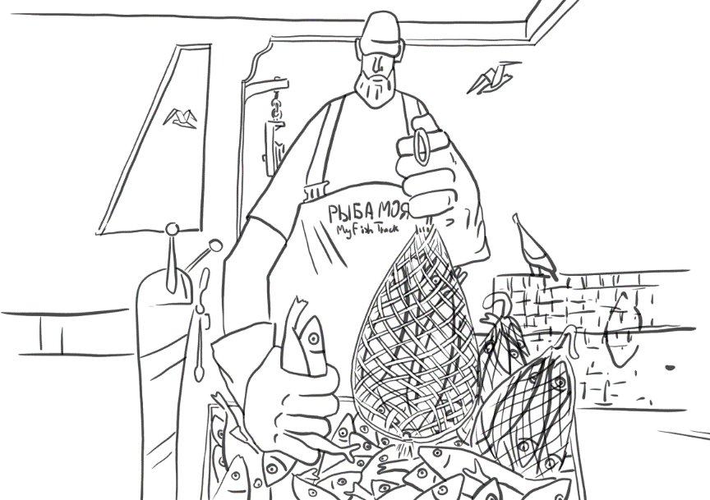
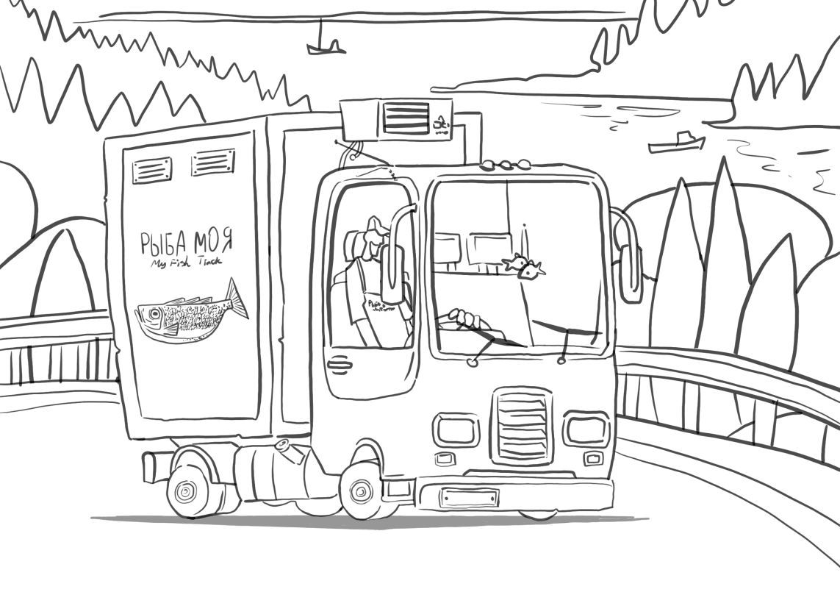

Slide 17
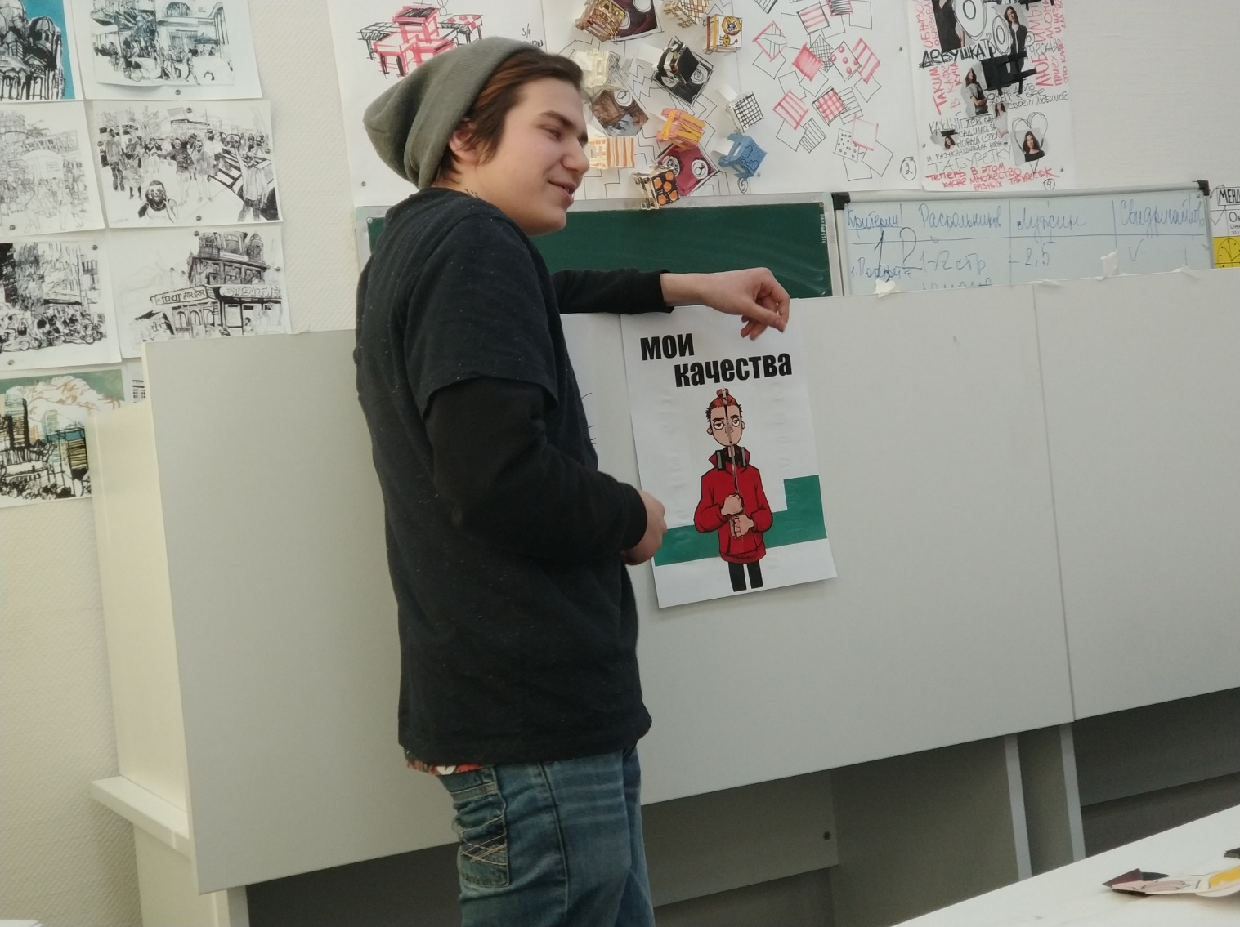
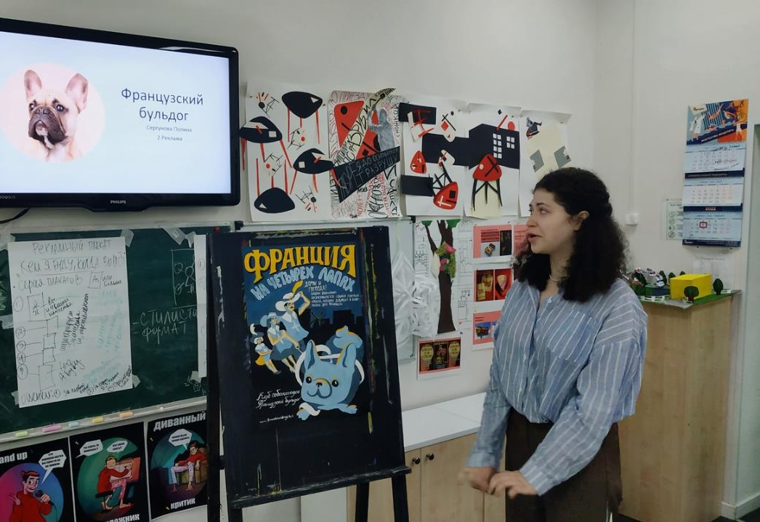
На отделении очень увлекательно и творчески подходят к защите проектов и много казалось бы обычных предметов, проводятся необычно.

Slide 18
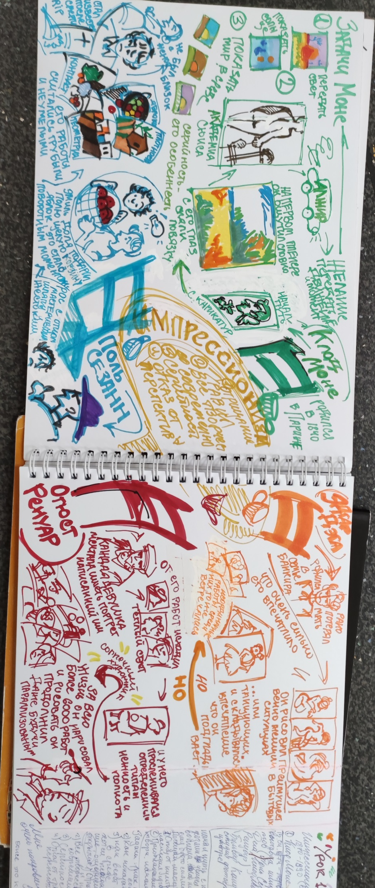
Студенты учатся воспринимать информацию и сразу применять её, заполняя интеллект карты, создавая истории на тему услышанной лекции, выполняя творческие задания.

Slide 19
Выпускники колледжа могут работать помощником дизайнера,
дизайнером, арт-директором, креативным директором
как в рекламных агентствах или дизайн-бюро,
так и на стороне клиента - в отделах рекламы крупных компаний.

Slide 20
Основы рекламы. Разработка творческой концепции рекламной продукции.
Рекламный плакат. Композиция. Графический дизайн и верстка.
Мультимедийные технологии. Рекламный слоган и текст.
История ИЗО. Художественная культура. Макетирование.
Фотореклама. Рисунок. Живопись. Экономика и маркетинг.

Slide 21
На Дипломном проекте студенты занимаются
ребрендингом существующего бренда.
Задача учебная, но бренд настоящий.
Студенты анализируют рекламные носители и фирменный стиль бренда,
а затем предлагают исходя из поставленной задачи свой вариант.

Slide 22
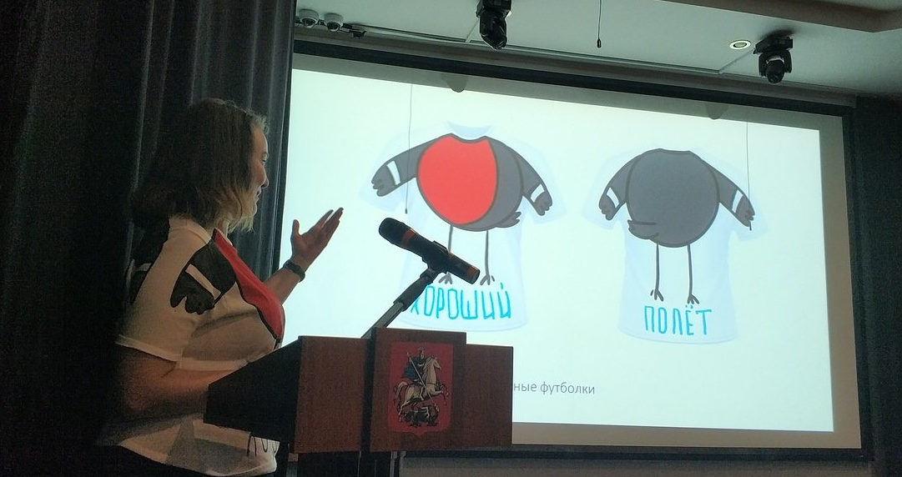
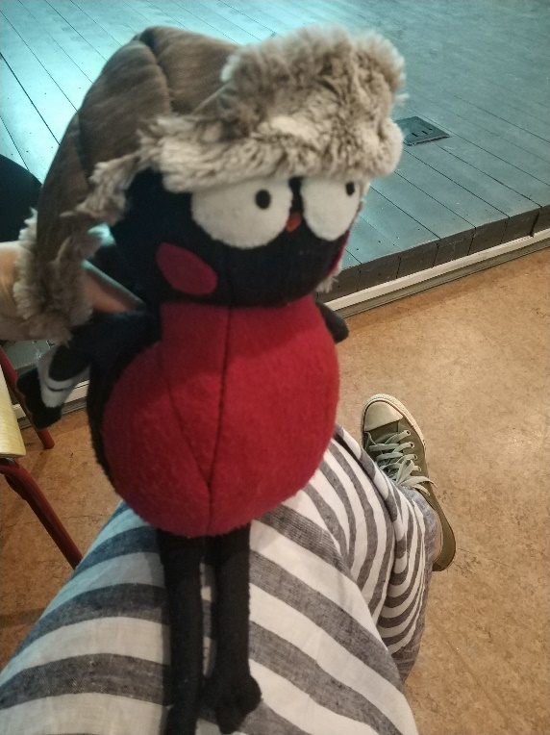
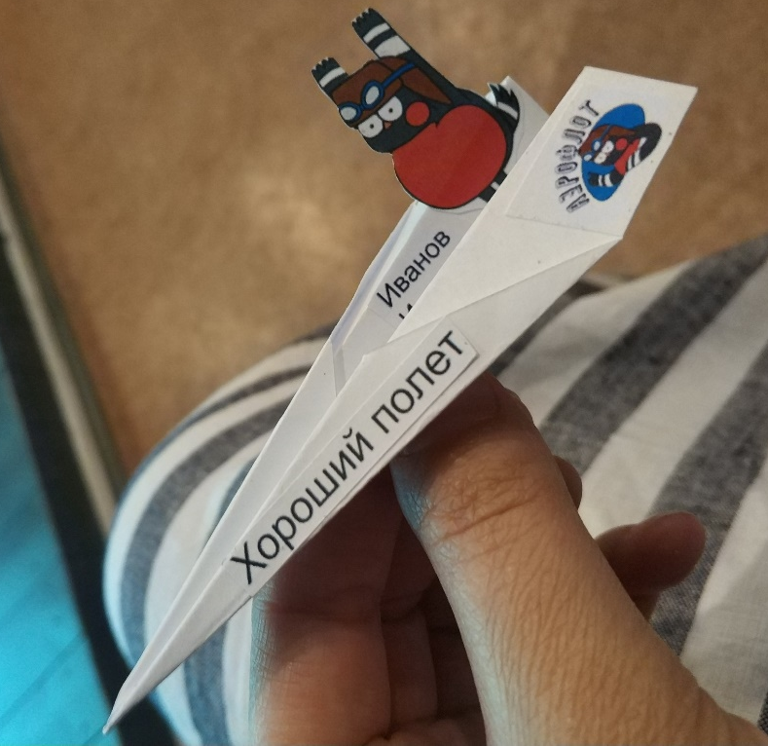
На Дипломе студенты демонстрируют такие свои навыки,
приобретенные во время учебы, как умение креативно мыслить
и разрабатывать рекламные концепции …

Slide 23
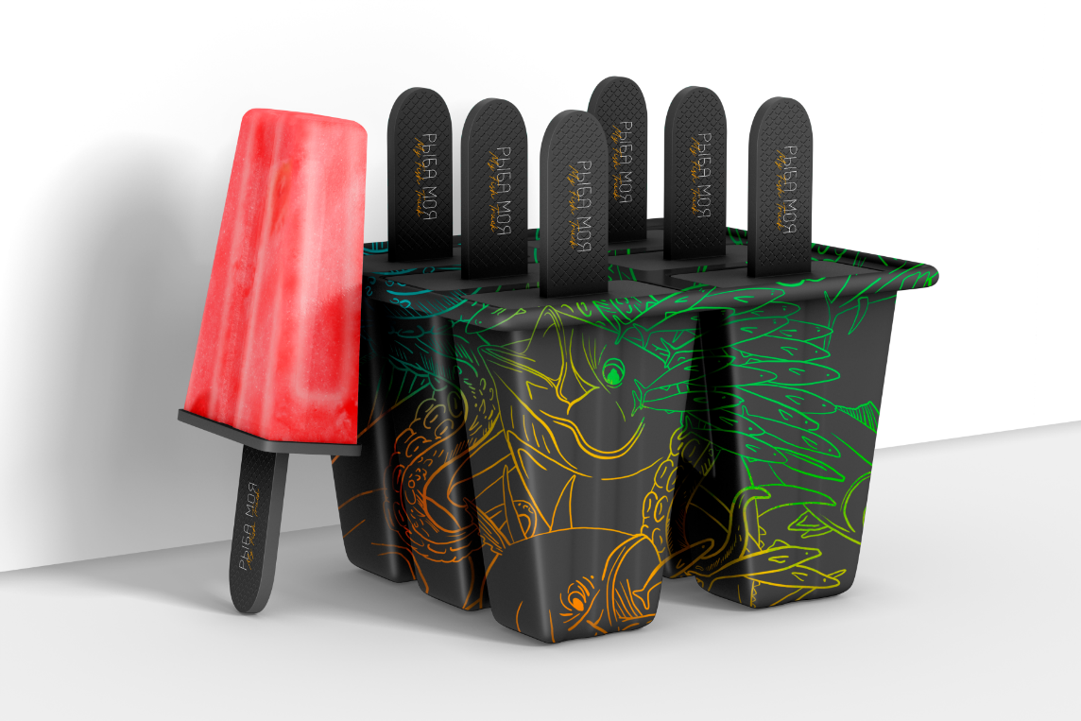
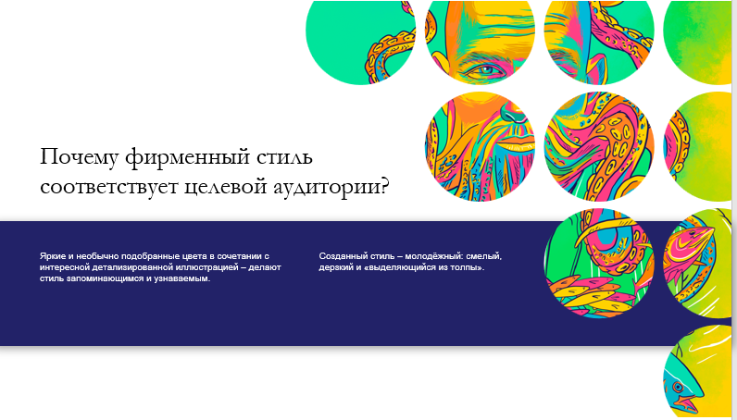
… умение эффектно выполнять макет и проводить фотосессию,
а так же навыки проведения презентации своей работы.

Slide 24
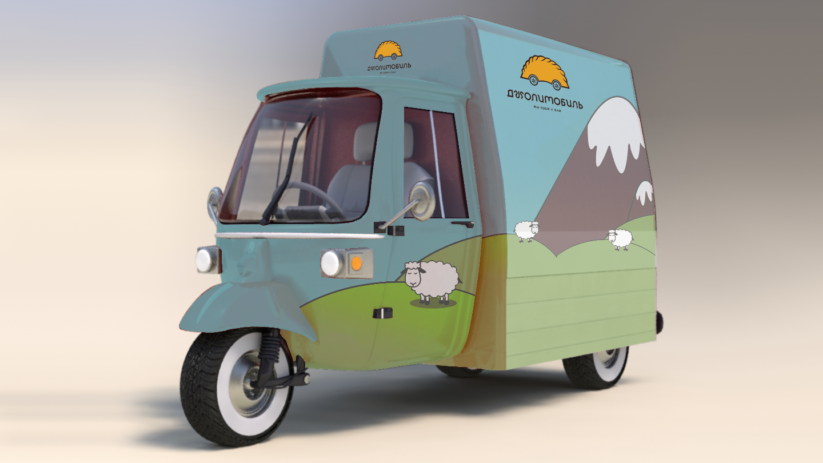
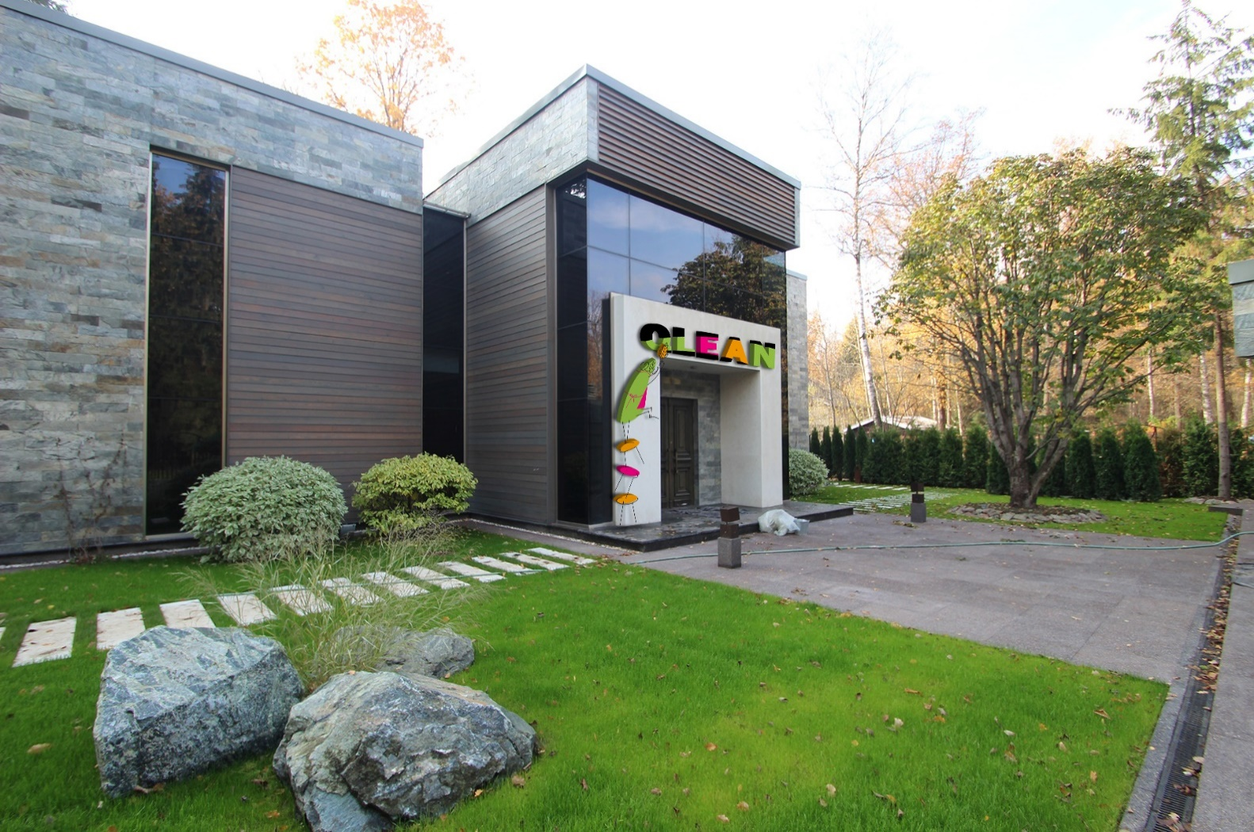
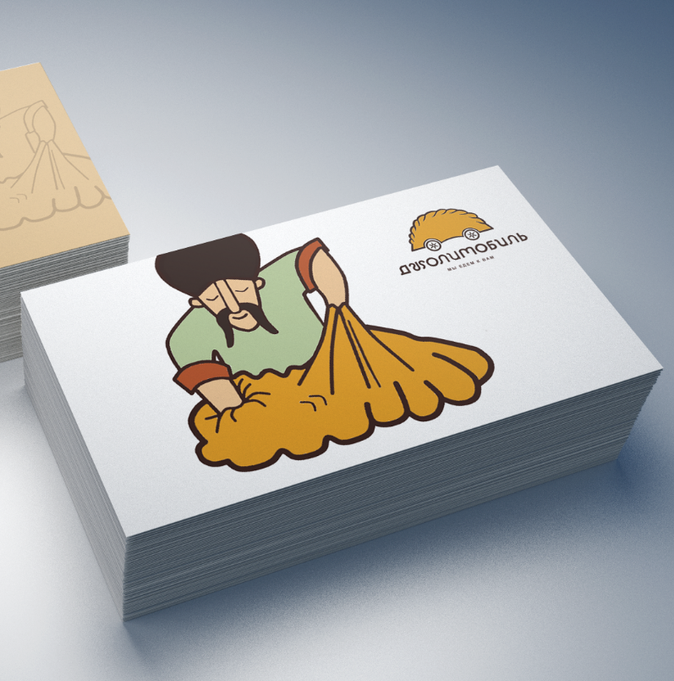
На Диплом студенты представляют не только графические материалы,
но и, сделанные своими руками, оригинал-макеты рекламной продукции.

Slide 25
На факультете РЕКЛАМА работают преподаватели,
имеющие многолетний опыт работы
в рекламных агентствах и дизайн-студиях Москвы.

Slide 26
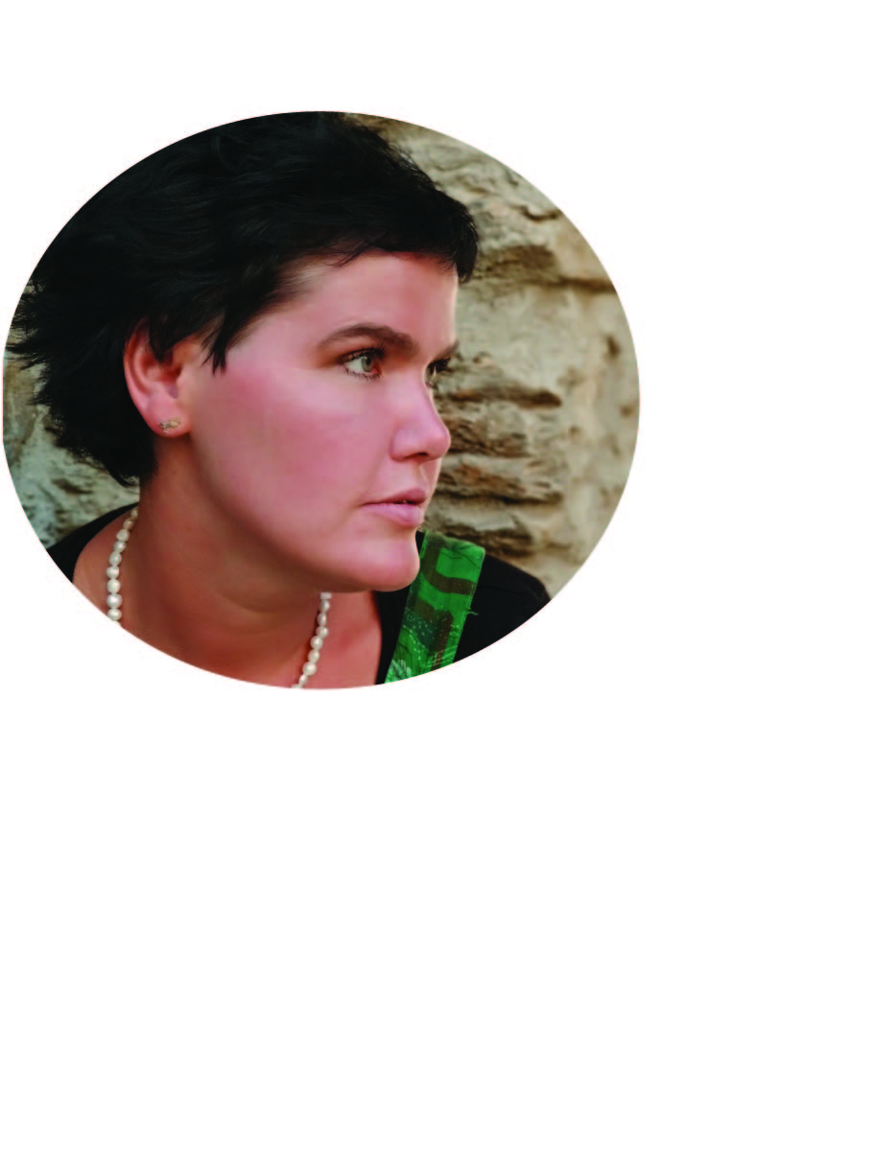
ВЫСОЦКАЯ
КАТЕРИНА АНДРЕЕВНА
председатель
отделения РЕКЛАМА
Закончила
МАХУ памяти 1905 года
и МГУП (университет печати)
Имеет большой опыт работы
в рекламных агентствах
в должности арт-директора

Slide 27
ЩЕГЛОВА
ТАТЬЯНА АНАТОЛЬЕВНА
Закончила
художественно-графический
факультет Государственного
ижевского университета
Работала в холдинге
«Объединенные кондитеры»
в должности начальника отдела дизайна и полиграфии.
Дизайн-бюро «Клёвер креатив» Разработка и верстка дизайн макетов, упаковки, рекламных макетов.

Slide 28

РЕБЕДАЙЛО
ЮРИЙ ВИКТОРОВИЧ
Имеет 20-ти летний опыт работы руководителем рекламного агентства полного цикла,
имеет большой опыт создания креативных концепций и подготовки
творческих презентаций.

Slide 29


Slide 30
Благодарим вас за внимание!

